Slide 1

Tipos de Dados: Agrupados e Não Agrupados Estatística Descritiva
Participantes:
Lucas da Silva Santos (202423810027)
Maria Kamily Guedes Alves (202423810041)
Mateus de Souza Roseno (202423810033)
Rayane Karen Clementino Rodrigues (2024810040)
Valdenira Rodrigues Falstino (202423810023)

Slide 2
Slide 1: O que são Dados Agrupados e Não Agrupados?
Dados Agrupados:
São os dados organizados em classes ou grupos, geralmente com base em intervalos de valores;
Exemplo: Nota de 15 alunos de 0 à 10 em uma prova;
Dados não Agrupados:
São dados brutos, listados individualmente sem estarem organizados em intervalos de classes
Exemplo: Notas de 3 alunos: 7, 8, 6, ;
0 --> 3 | 3 --> 7 | 7 --> 10
5 | 7 | 3
Joãozin | Glauber | Antonieta
7 | 8 | 6

Slide 3
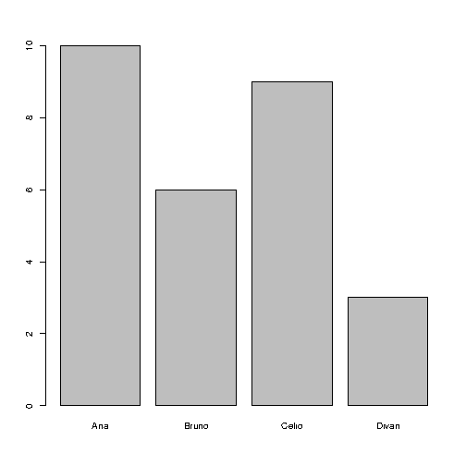
Slide 2: Gráfico de Barras
O gráfico de barras é utilizado para comparar categorias ou grupos;
Exemplo gráfico:
Código em R:
bitmap(file="out.png")
x <- c("Ana", "Bruno", "Celio", "Divan")
y <- c(10, 6, 9, 3)
barplot(y, names.arg = x, width = c(2,2,2,2))

